Slide 1
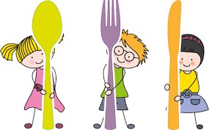
ANAOKULLARINDA BESLENME VE HİJYEN
İLÇE SAĞLIK MÜDÜRLÜĞÜ

Slide 2
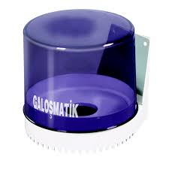
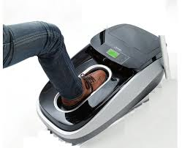
HİJYEN…
ANAOKULU GİRİŞLERİNDE KİRLİ VE TEMİZ GALOŞ SEPETLERİ VE UYARILAR MUTLAKA BULUNMALIDIR

Slide 3
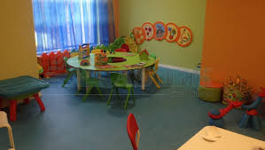
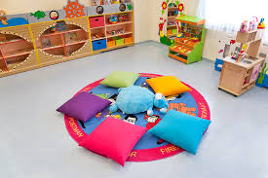
ANAOKULU ZEMİNLERİ …
ÇOCUKLARIN KULLANDIKLARI SINIFLARDA ZEMİNLER KOLAY TEMİZLENEBİLİR VE YUMUŞAK MALZEMEDEN OLMALI DIR…

Slide 4
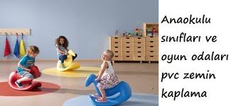

Slide 5
ANAOKULU TUVALETLERİ…
TUVALET LAVABO VE KLOZETLER ÇOCUK BOYLARINDA OLMALI
TUVALET KAĞIDI,HAVLU PEÇETE,SIVI SABUNLUK OLMALIDIR
AĞZI KAPAKLI ÇÖP KOVALARI OLMALIDIR VE AYAK PEDALLI OLANLAR TERCİH EDİLMELİDİR

Slide 6
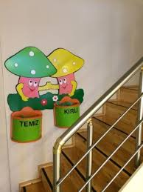
ZEMİNLERDE KAYDIRMAZ BANTLAR

Slide 7
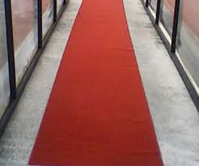
YANLIŞ SEÇİMLER…
MİKROORGANİZMA YÜKÜ FAZLA OLAN HALI VE DİĞER MALZEMELER KULLANILMAMALIDIR

Slide 8
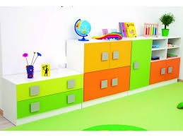
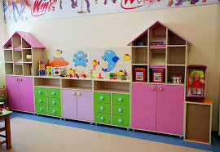
TÜM DOLAPLAR DUVARA MONTELİ OLMALI

Slide 9
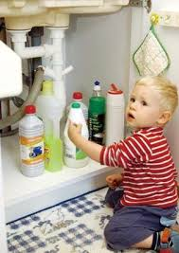
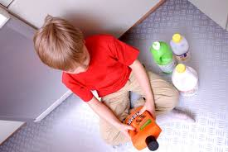
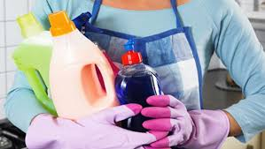
TEMİZLİK MALZEMELERİ ÇOCUKLARDAN UZAK TUTULMALI…

Slide 10
ANAOKULU BESLENMESİ

Slide 11
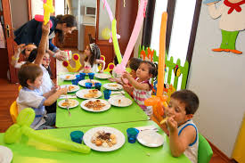
MUTLAKA DENGELİ BESLENME PROGRAMI UYGULANMALIDIR…

Slide 12
DENGELİ BESLENME PROGRAMI İŞİN UZMANI TARAFINDAN HAZIRLANAN YEMEK LİSTESİNDEN GEÇER…

Slide 13
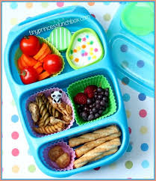
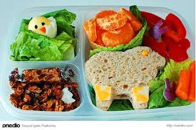
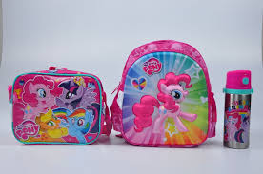
HER ÇOCUK LİSTEYE UYGUN OLARAK KENDİ EVİNDEN GETİRDİĞİ BESLENME ÇANTASINI KULLANMALIDIR

Slide 14
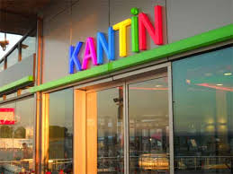
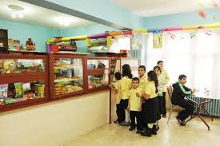
EĞER LİSTEDEKİLER EVDE HAZIRLANMAYIP BAŞKA BİR YERDEN TOPLU OLARAK ÇOCUKLARA İDARE TARAFINDAN TEMİN EDİLECEKSE EN SAĞLIKLISI DENETİMLİ BİR YER DEN VE OKUL ÇATISI ALTINDA BULUNAN KANTİNLER TERCİH EDİLMELİDİR.

Slide 15
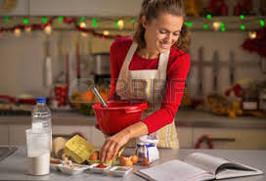
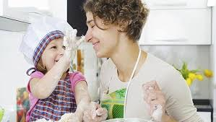
YEMEK LİSTESİ HİÇBİR ZAMAN VELİLERİN SIRAYLA EVİNDE YAPARAK TÜM SINIFA GETİRMESİ ŞEKLİNDE BİR RİSK PROGRAMIYLA HAZIRLANMAMALIDIR.

Slide 16
UNUTULMAMALIDIRKİ ÇOCUKLARDAN BİRİNİN ZEHİRLENMESİ DURUMUNDA MENŞEİ BELLİ OLMAYAN VE DENETİMSİZ ÜRETİM YAPMANIZ SEBEBİYLE HUKUKSAL ANLAMDA TEK SUÇLU SİZSİNİZ…

Slide 17
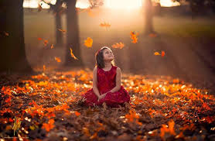
SAĞLIKLI VE GÜZEL GÜNLER ÇOCUKLARIMIZIN OLSUN…

